Slide 1
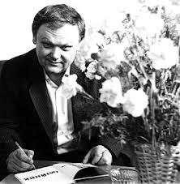
Борис Олійник

Slide 2
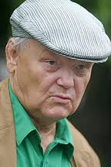
Бори́с Іллі́ч Олі́йник
український поет, перекладач, дійсний член НАНУ, голова Українського фонду культури. Почесний академік Академії мистецтв України. Член правління Національної спілки краєзнавців України^{[1]}.
Відомий державний діяч: обирався депутатом Верховних Рад СРСР (з 1989 по 1991 рік — віце-голова Палати Національностей Верховної Ради СРСР) та України.
5 липня 2010 року Указом Президента України В. Ф. Януковича Бориса Ілліча Олійника призначено головою Комітету з Національної премії України імені Тараса Шевченка.

Slide 3
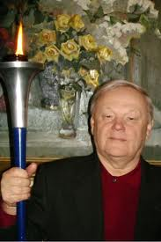
Борис Олійник народився 22 жовтня 1935 року, у селі Зачепилівка Новосанжарського району на Полтавщині. Друкуватися почав ще в школі. Після закінчення десятирічки у 1953 році вступив на факультет журналістики Київського Національного університету ім. Т. Г. Шевченка, який закінчив у 1958 році. Одинадцять років він очолював парторганізацію СП України і пишається тим, що за ці роки ніхто з його колег-письменників не був виключений з її лав і тим паче посаджений за ґрати. Побував майже в усіх гарячих точках міжетнічних конфліктів колишнього Союзу, про що розповів в есе «Два роки в Кремлі» («Князь тьмы»).

Slide 4
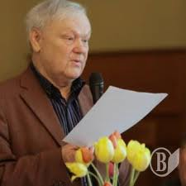
У травні-червні 1986 року одним з перших побував у Чорнобилі, в зоні, звідки вів репортажі на ЦТ СРСР і України. Того ж року виступив зі статтею в «Литературной газете» (Москва), «Випробування Чорнобилем», в якій викрив злочинну діяльність тимчасовців.
На початку липня 1988 року на XIX конференції КПРС в Москві Борис Олійник, зупинившись на сталінському терорі 1937 року, цілком неочікувано для присутніх завершив цю тему так: «А оскільки в нашій республіці гоніння почалися задовго до 1937-го, треба з'ясувати ще й причини голоду 1933-го, який позбавив життя мільйони українців, назвати поіменно тих, із чиєї вини сталася ця трагедія».
Після неодноразового перебування на фронтах Боснії-Герцеговини написав есе «Хто і з якою метою сатанізує сербів?», яке вийшло в Югославії окремою книгою українською і сербською мовами. Коли розпочались бомбардування, прибув до Югославії. Написав есе «Хто наступний?».

Slide 5
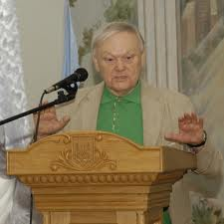
Борис Олійник — автор понад 40 книг, віршів, есе, статей, які друкувалися в Україні, в усіх республіках СРСР, перекладались російською, чеською, словацькою, польською, сербською, румунською, італійською та іншими мовами. Лауреат всеюгославської премії «Лицарське перо». Перша збірка його лірики — «Б'ють у крицю ковалі» (1962) — книга про повоєнні часи, про пережите особисто та про пережите народом. Творчий доробок поета нині — понад сорок книг. Найвідомішими вважаються «Вибір» (1965), «Коло» (1968), «Стою на землі» (1973), «Заклинання вогню» (1978), «Сива ластівка» (1979), «У дзеркалі слова» (1981), «Поворотній круг» (1989), «Таємна вечеря» (2000), поема «Сім» (1988).

Slide 6
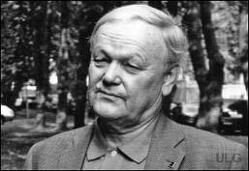
У 1957 став переможцем Всеукраїнського поетичного конкурсу.
Лауреат Державної премії СРСР, Державної премії України ім. Т. Шевченка, міжнародних премій імені Сковороди та «Дружба», Герой України (до 70-річчя з дня народження).
За вагомий особистий внесок у справу консолідації українського суспільства, розбудову демократичної, соціальної і правової держави та з нагоди Дня Соборності України Президент України Віктор Ющенко 16 січня 2009 нагородив Бориса Олійника орденом Свободи.
Орден князя Ярослава Мудрого III ст. (11 квітня 2012) — за вагомий особистий внесок у розвиток вітчизняної культури, збереження культурно-мистецької спадщини українського народу, багаторічну сумлінну працю.
Орден князя Ярослава Мудрого IV ст. (21 серпня 1999), V ст. (17 жовтня 1995).
15 жовтня 2009 удостоєний звання «Почесний доктор Київського національного університету імені Тараса Шевченка»[.
30 січня 2012 Національною Академією наук України висунений кандидатом на здобуття "Нобелівської премії«.

